Slide 1
PROCEDIMIENTO PQRS Y SOLICITUD DE INDEMNIZACIÓN
En cada punto de recepción o por la pagina web puede radicar su PQR. Donde se le proporcionara un numero único llamado cun, el cual le permitirá efectuar seguimiento al PQR y verificar la respuesta.
Para mayor información puede consulta el procedimiento en www.distrienvios.com

Slide 2
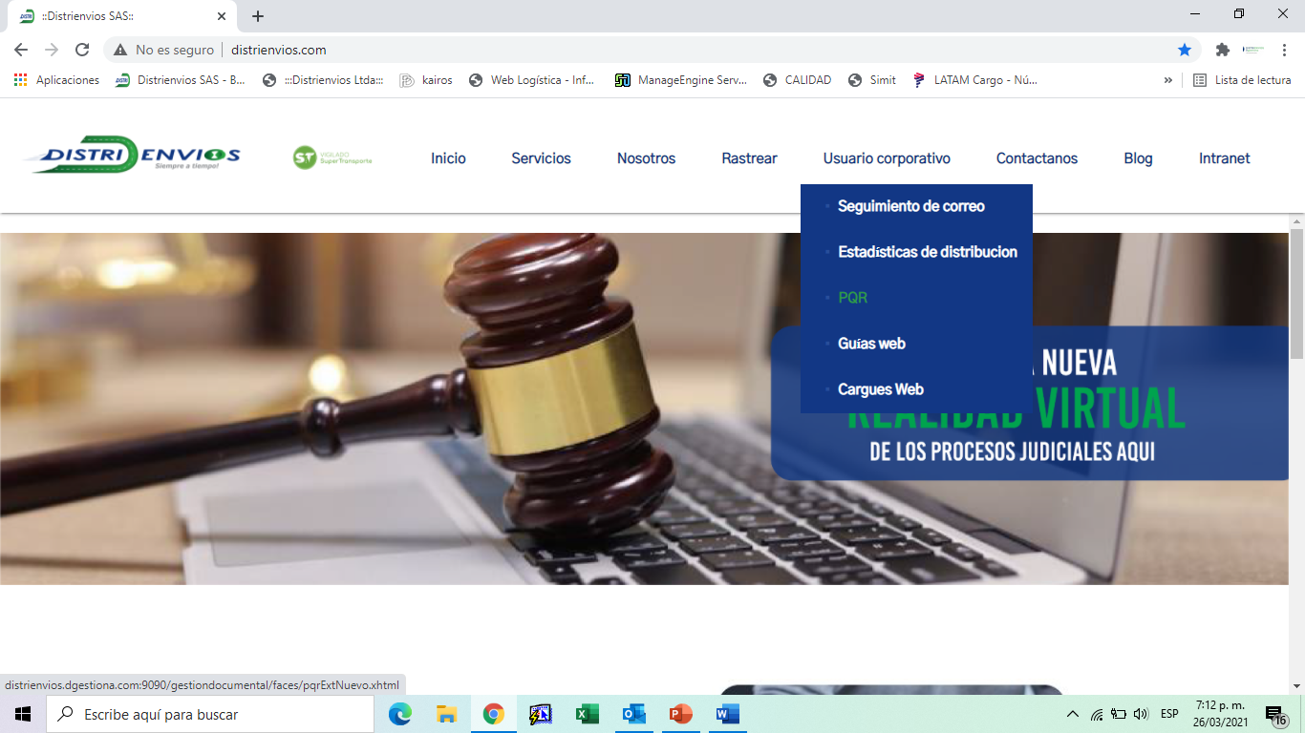
Ingrese a la pagina www.distrienvios.com / usuario corporativo / PQR

Slide 3
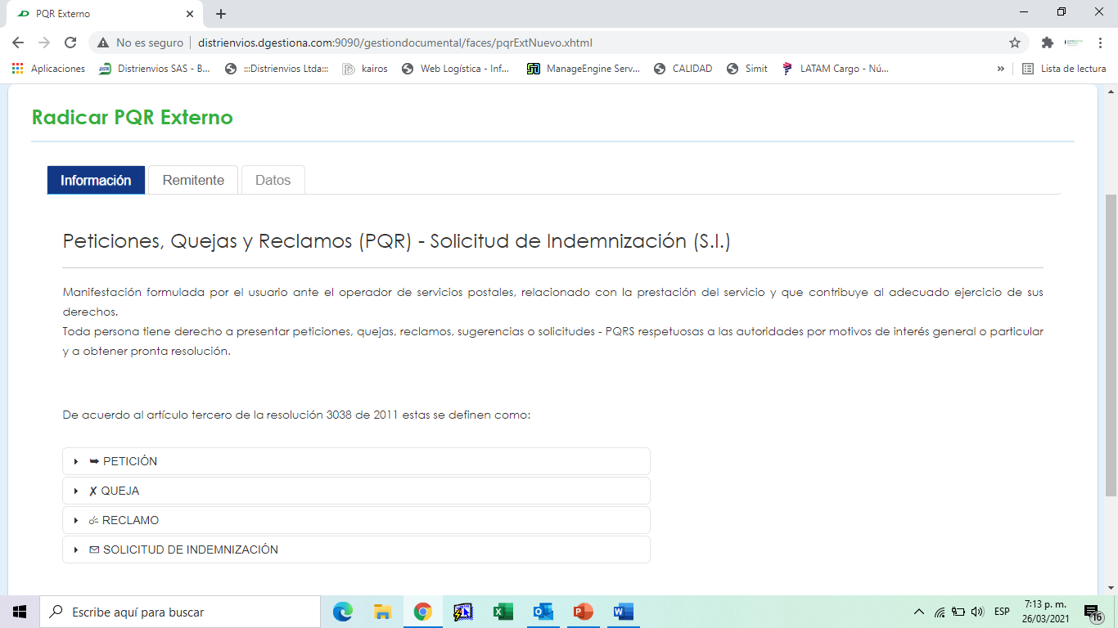
Escoger la opción de solicitud de indemnización

Slide 4
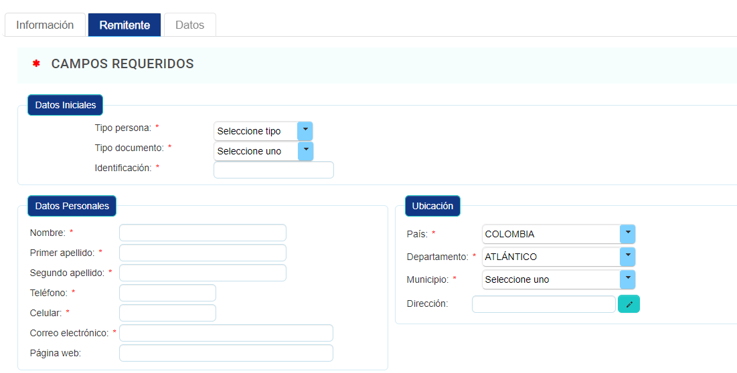
Escoger la opción de solicitud de indemnización, diligenciar los datos.

